Slide 1
Introdução ao Novo Testamento
Contexto Histórico
Profª Danielle Lucy Bósio Frederico

Slide 2
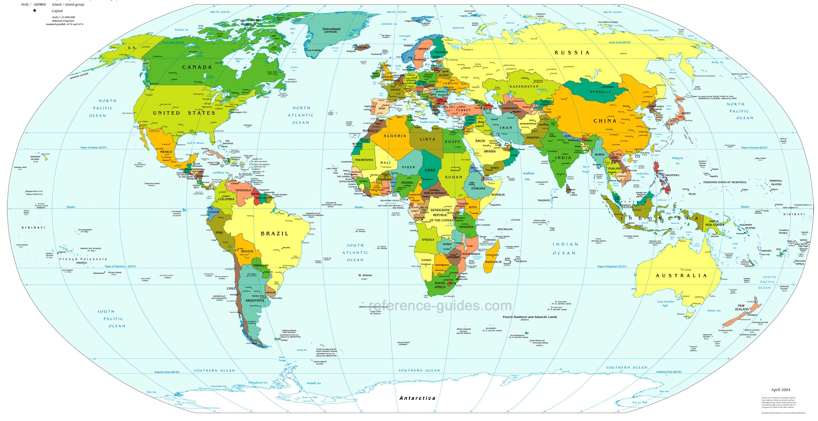
Mapa Mundi - Político

Slide 3
Onde tudo começou...

Slide 4
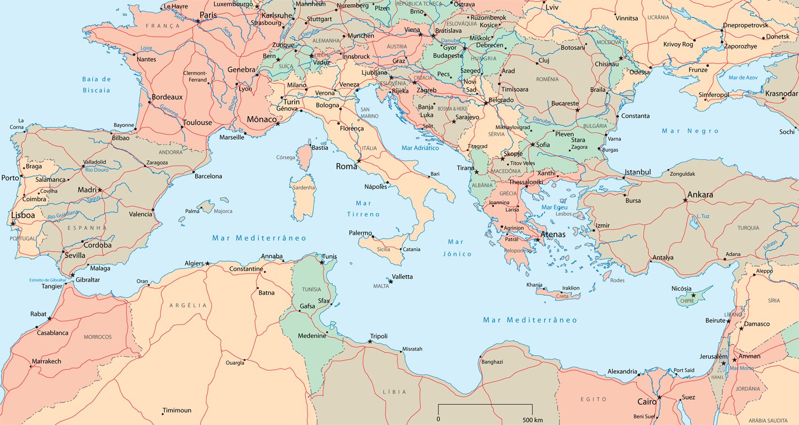
Bacia do Mediterrâneo

Slide 5
Os Grandes Impérios

Slide 6
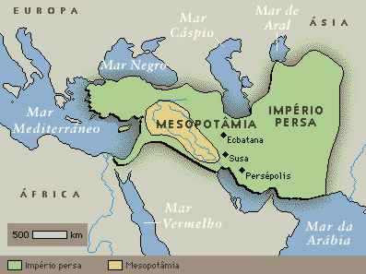
Império Persa
Fonte: http://www.historiadomundo.com.br/persa/mapa-do-imperio-persa-e-da-mesopotamia/

Slide 7
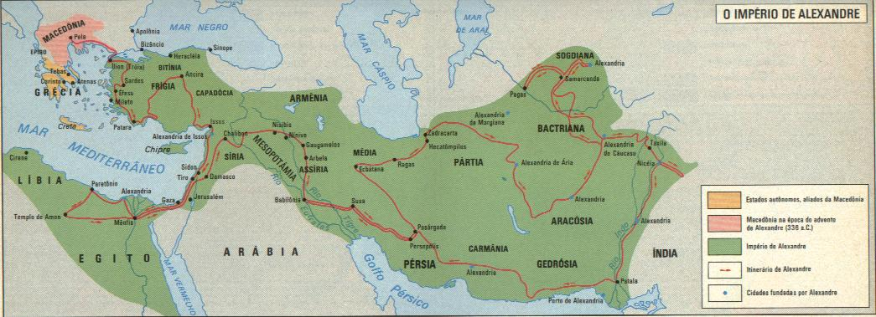
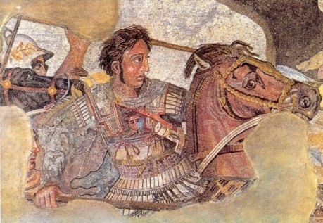
Império Grego
Mapa -Fonte: http://www.ecunico.com/eisohomem/daniel/imperio_alexandre.jpg
Imagem – Fonte: http://upload.wikimedia.org/wikipedia/commons/a/ac/BattleofIssus333BC-mosaic-detail1.jpg

Slide 8
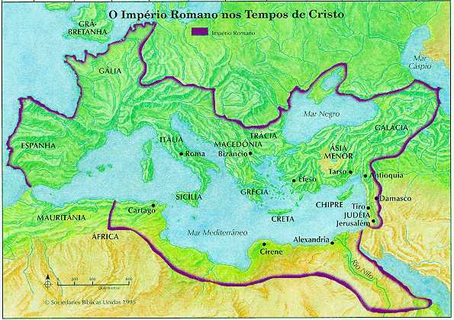
Império Romano
Fonte: Bíblia On-line – Versão Eletrônica 2.0 – Sociedade Bíblica do Brasil

Slide 9
Bacia do Mediterrâneo

Slide 10
Impérios - importância
Cada um desses Impérios trouxeram as suas ideologias, sua forma de conceber o mundo, crenças, política, estrutura social, etc.
Esse contato fez com que surgissem novas teologias, novas concepções e visões.
Isso é importante para nós? Sim
Pois através desses contatos, dessas trocas culturais concepções como luz e trevas, anjos, vida pós-morte, organização política e etc foram sendo incorporados a mentalidade cristã em formação.
Durante o período de formação da literatura que chamamos de Novo Testamento, tudo isso estava acontecendo e é importante sabermos e reconhecermos as influências e resignificações ocorridas.

